Slide 1
기어(톱니바퀴)의원리
한림초등학교
6학년수학영재 임지혁

Slide 2
1. 탐구동기
자전거를 타고 가는데 너무 힘이 들었었다.
그때 나는 힘을 덜 들이고 가는 방법이 없을까 하고 생각하였다.

Slide 3
2.탐구목적 및 탐구 문제
1.기어의 종류에 대하여 조사한다.
2.속도효율에 따른 기어 분류를 해본다.
3.톱니바퀴의 장단점을 알아본다.

Slide 4
3.이론적배경
톱니바퀴(기어)의 역사는 기원전부터 시작하여 17세기에 이르러 수차나 시계의 제작으로 과학적인 연구가 되어 왔다.
톱니란?
둘레에 일정한 간격으로 톱니를 내어 만든 바퀴. 이가 서로 맞물려 돌아감으로써 동력을 전달한다.

Slide 5
4.탐구의 실제 –탐구 1
가. 기어의 종류
기어의 종류에는 헬리컬 기어,베벨 기어, 웜 기어, 래크, 피니언 등이 있다.

Slide 6
4.탐구의 실제 –탐구 2
헬리켈 기어
두 축이 평행할 때 물림이 원할 하여 소음이 적음
헬리컬 기어
: 공작기계,내연기관 등

Slide 7
4.탐구의 실제 –탐구 3
베벨 기어
두 축이 서로 직각으로 만날 때
회전 방향을 직각으로 바꿀 때
베벨 기어: 핸드드릴,
자동차의 구동장치 등

Slide 8
4.탐구의 실제 –탐구 4
웜과 웜기어
두축이 평행하지도, 교차하지도 않을 때
큰 감속 비를 얻을 수 있음.
실생활에 쓰이는 예
감속장치 등

Slide 9
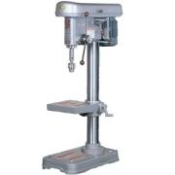
4.탐구의 실제 –탐구 5
래크와 피니언
두축이 평행할 때
회전 운동을 직선운동으로 바꾸거나 직선 운동을 회전 운동으로 바꿀때
실생활에 쓰이는예
래크와 피니언:
선반, 드릴링 머신,
사진기 등의 이송도구

Slide 10
4.탐구의 실제 –속도효율에 따른 기어 분류
나. 속도효율에 따른 기어분류
평 기어란?
두 축이 평행할 때 동력 전달
실생활에 쓰이는 예
시계,선반,자전거,내연기관 등
평 기어를 활용한 예
시계,선반,
자전거,내연기관 등

Slide 11
4.탐구의 실제 –탐구 1
가속기어란?
힘은 약하고 속도는 빠른 기어
가속기어를 활용한 예
자전거, 등
동력 축

Slide 12
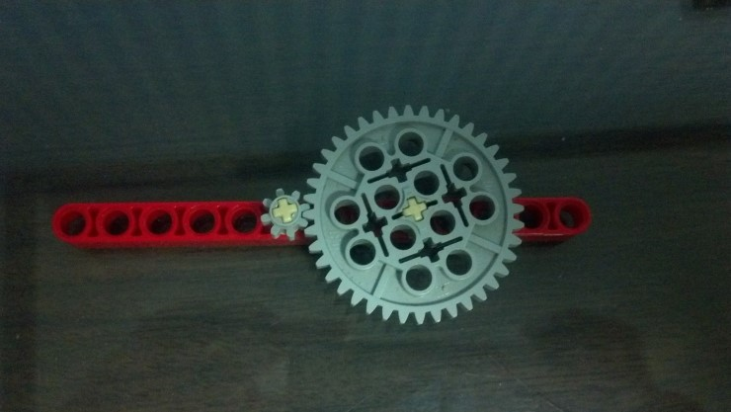
4.탐구의 실제 –탐구 2
감속기어란?
힘은 세고 속도는 느린 기어
감속기어를 활용한 예
전동 유모차,
전동차,자전거 등
동력 축

Slide 13
4.탐구의 실제 –탐구 3
톱니바퀴의 장점
1. 톱니바퀴가 있음으로 해서 운동의 회전축을 바꿀 수가 있다.
2.운동의 속도를 느리게 바꾸거나 더 빨라지게 바꿀 수가 있습니다.
톱니바퀴의 단점
1. 톱니바퀴에 찔리면 아프다.

Slide 14
5.결론
자전거를 이용한 기어의 효과에는
지형에 맞는 알맞은 기어를 효과적으로 사용할 수 있다.
오르막길을 올라갈 때 에는 감속기어를 사용해서 편하게 간다.
일정한속도로 가고 싶으면 평 기어를 사용한다.
빨리 가고 싶으면 가속기어를 사용한다.

Slide 15
6. 참고문헌
http://cafe.naver.com/gikang/490

Slide 16
7. 산출물 소감

